Slide 1
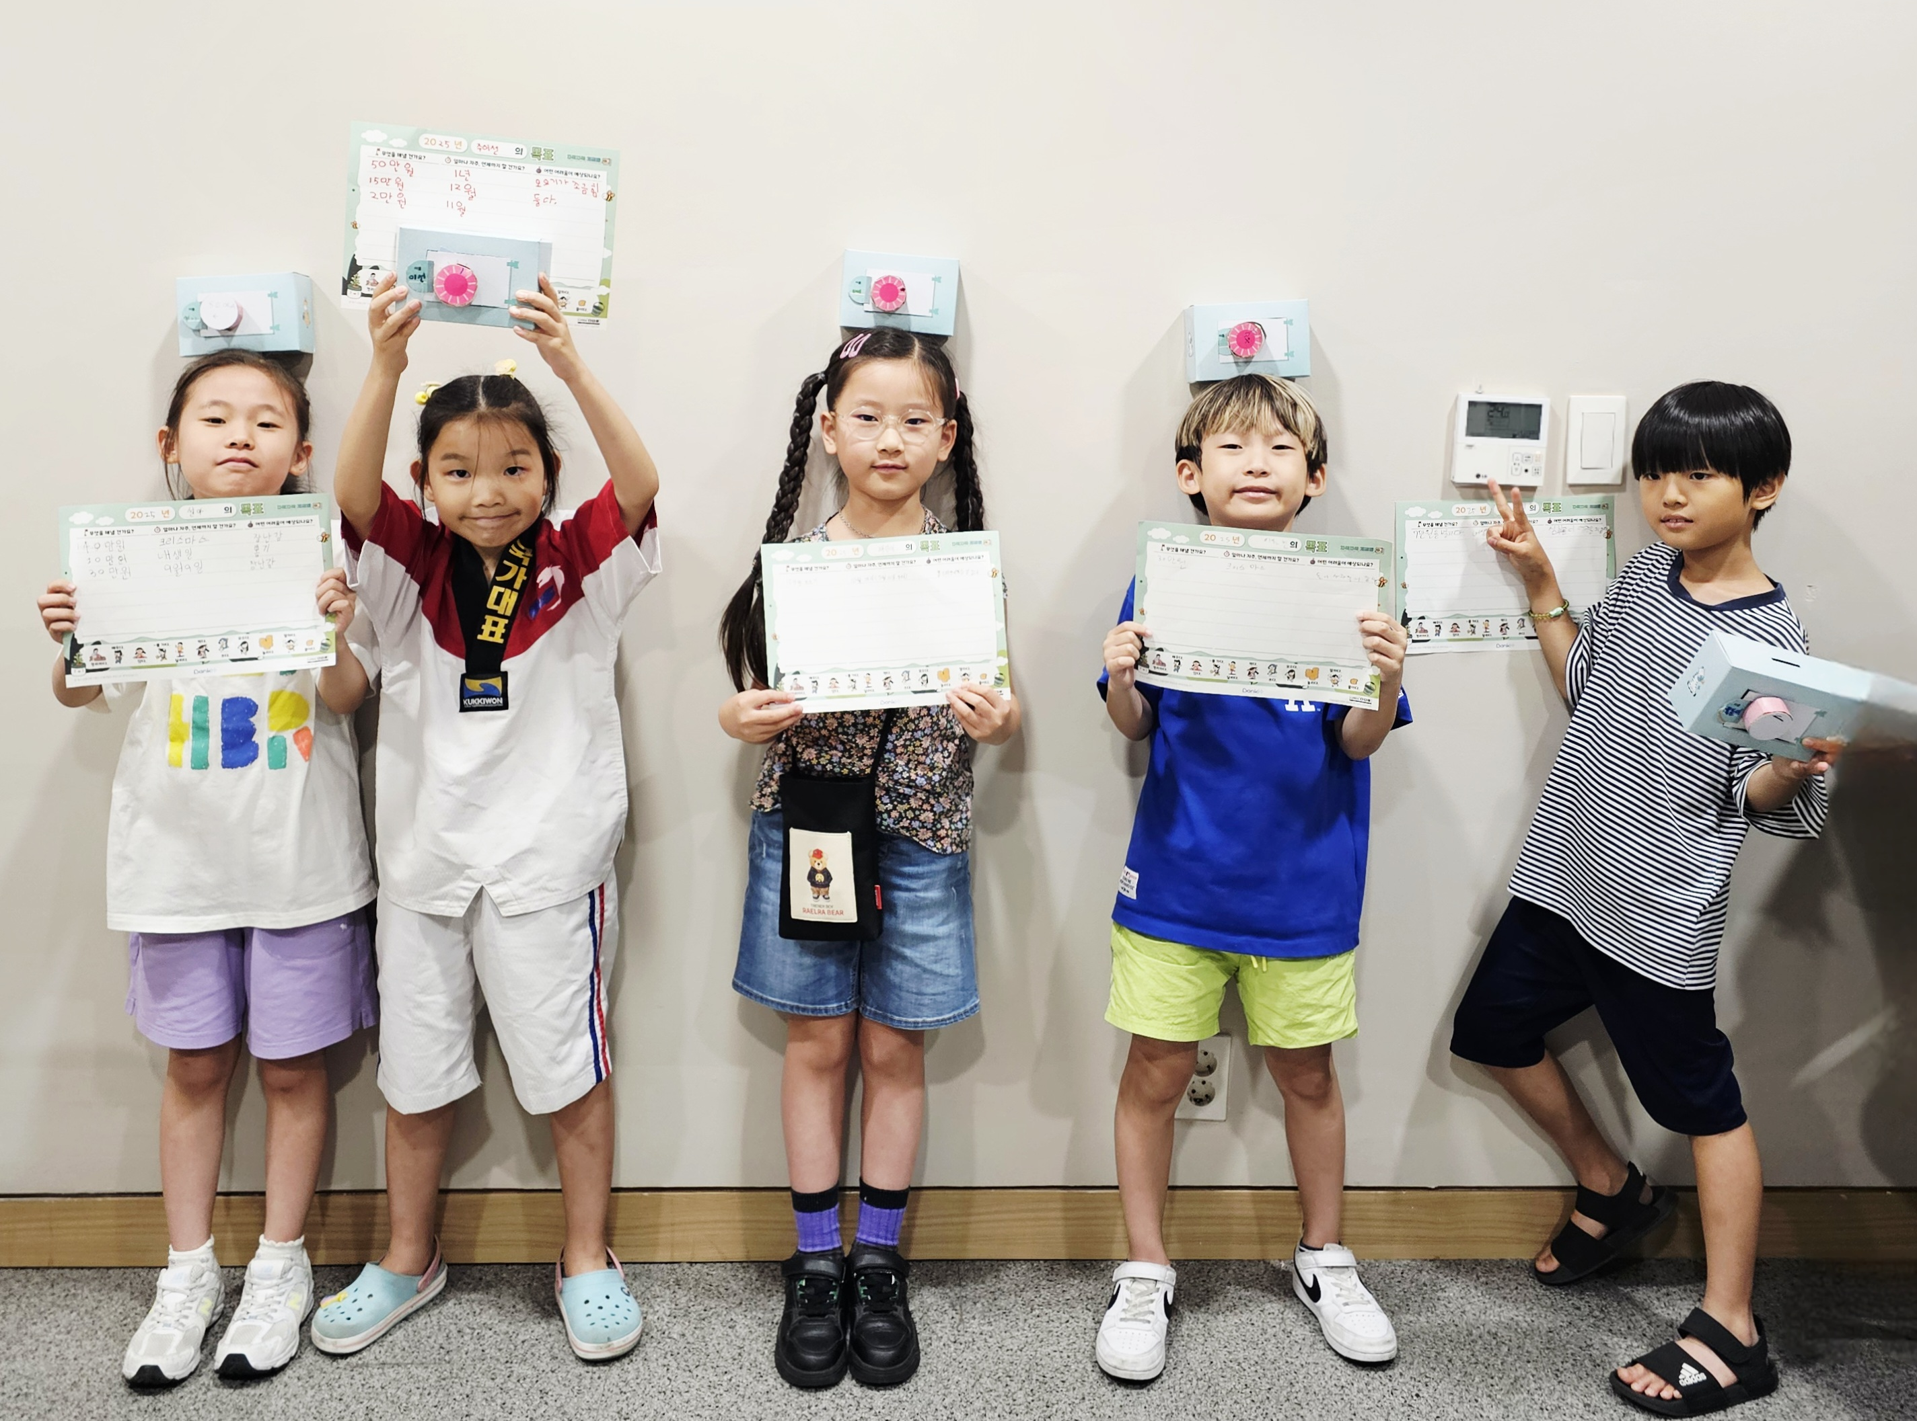
<2025 GROUP BOOKIT 1기>
다솔하면 단합!!
< 3 회차 >
2025. 7. 10

Slide 2
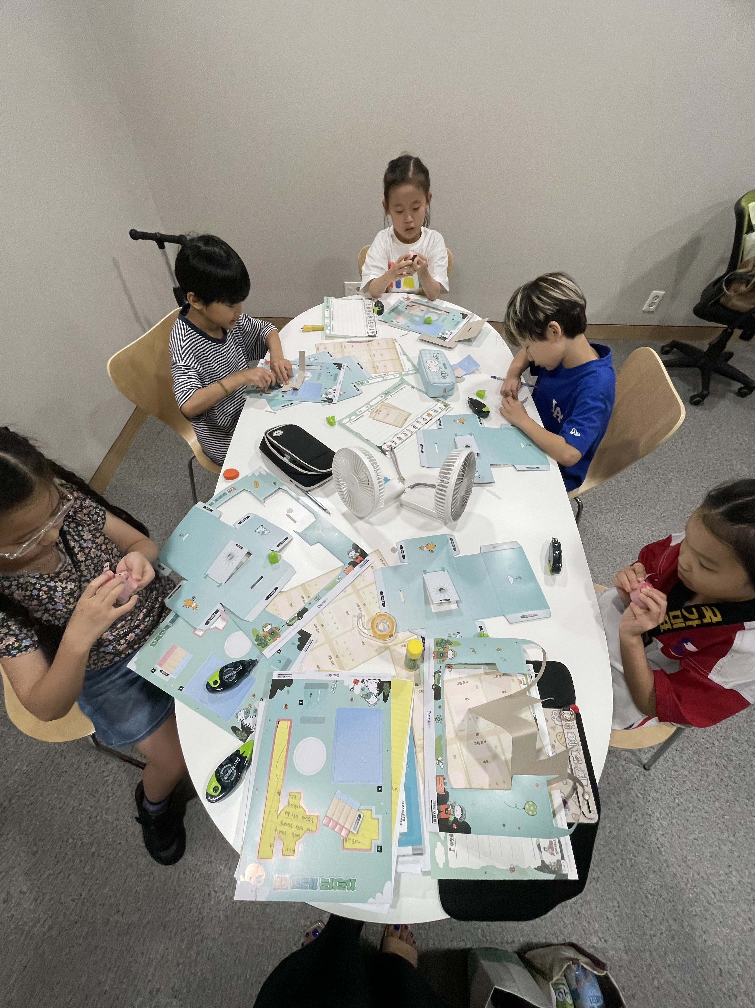
함께하는 다섯 친구들
김채민 (9세)
박설아 (9세)
이하빈 (9세)
주이선 (9세)
최현제 (9세)

Slide 3

<추천 도서
– 황금보의 신비로운 부자 수업>
이번 책은 읽어야 하는 양이 많아 2차 수업을 마치고 바로 책을 준비 하였습니다. 초등학교 2학년이 읽기에 힘든 양 이었지만 어머님들의 도움과 아이들의 열심으로 한명도 빠지지 않고 모두 책을 읽고 활동할 수 있었습니다.
1,2회차에 모이던 커뮤니티룸에 에어컨이 없어서 유료 스터디룸을 대여하여 활동 하였습니다.

Slide 4
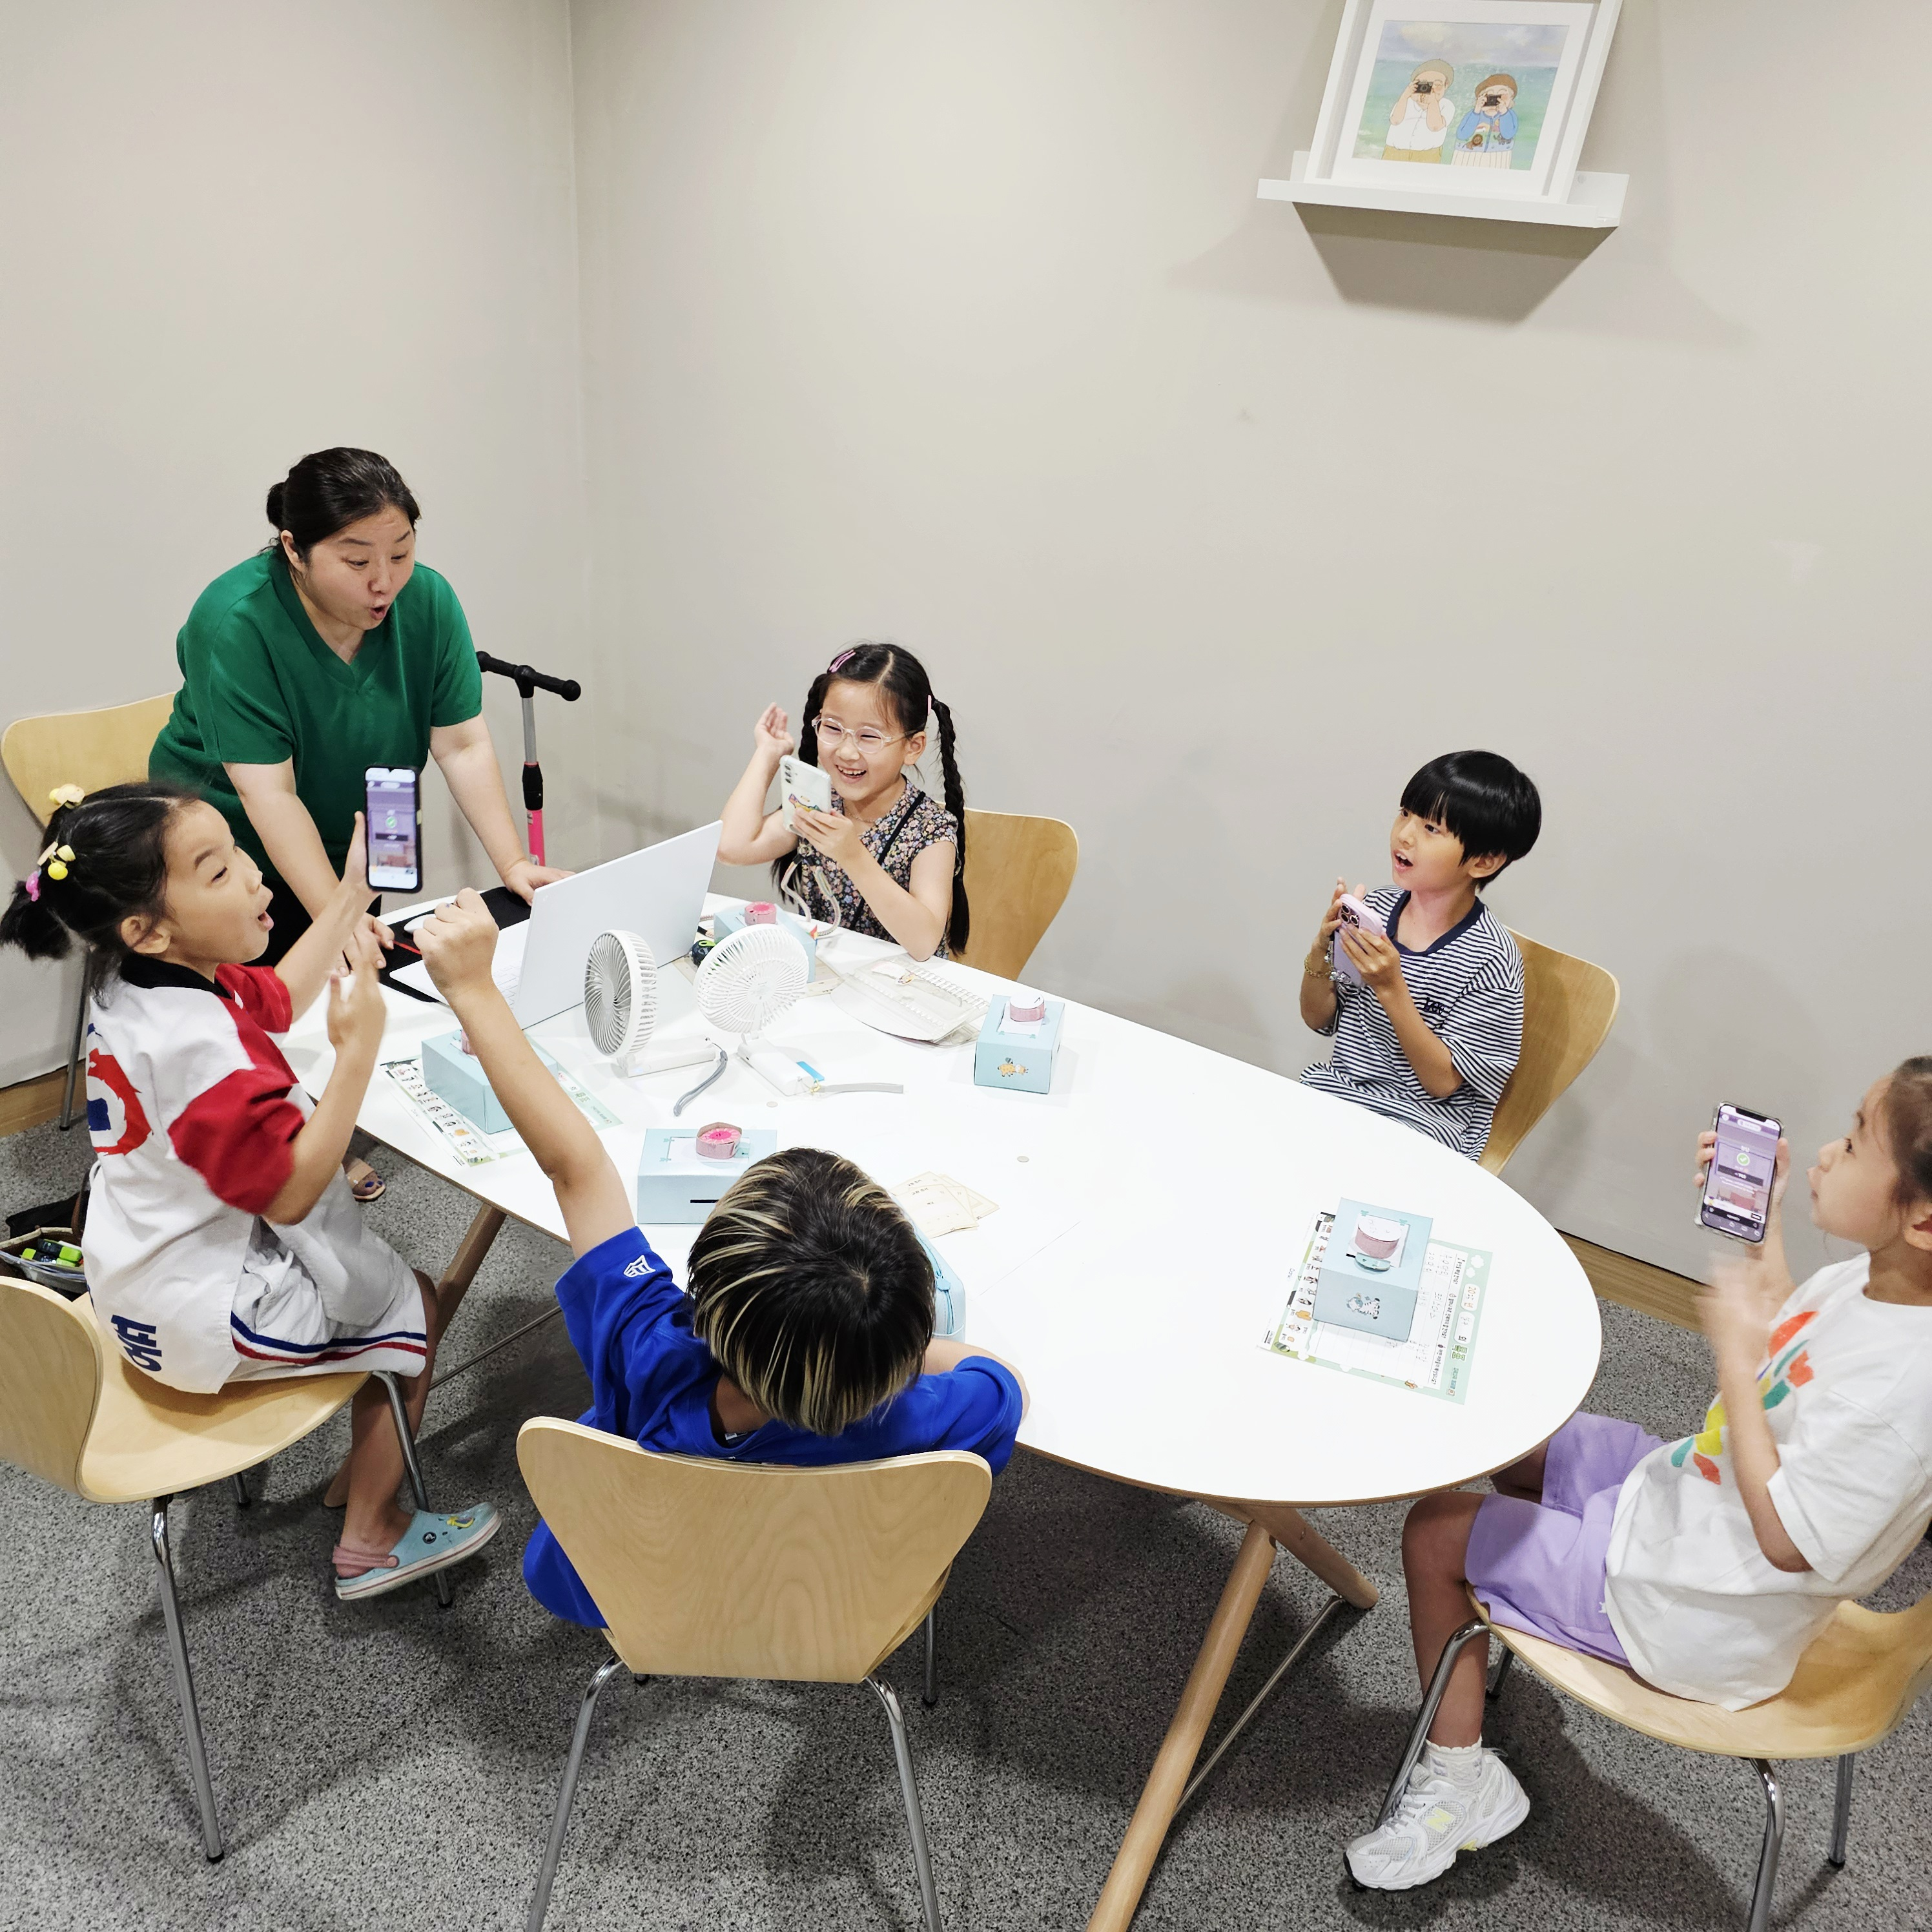
< 질의문답 내용
– 카훗 프로그램을 이용한 퀴즈>
1) 벼락씨가 종잣돈 삼등분하는 방법을 알려주었어요. 해당되지 않는것은?
비상금, 간식비, 저축투자, 생활비)
2) 황금보가 한 사업이 아닌것은?
- 아이스크림 팔기, 무공해채소 길러서 팔기와 오리키우기, 벽화그리기, 꽃꽃이 장식 팔기
3) 벽화그림을 같이 그린 친구들이 황금보에게 화가난 이유는 황금보가 벽화 그림을 마쳤기 때문이다. (O,X)
그 외 1회차 2회차 내용을 복습하는 퀴즈도 함께 풀어 보았습니다.
아이들 모두 너무 잘 이해하고 퀴즈를 맞추어 주었습니다.

Slide 5
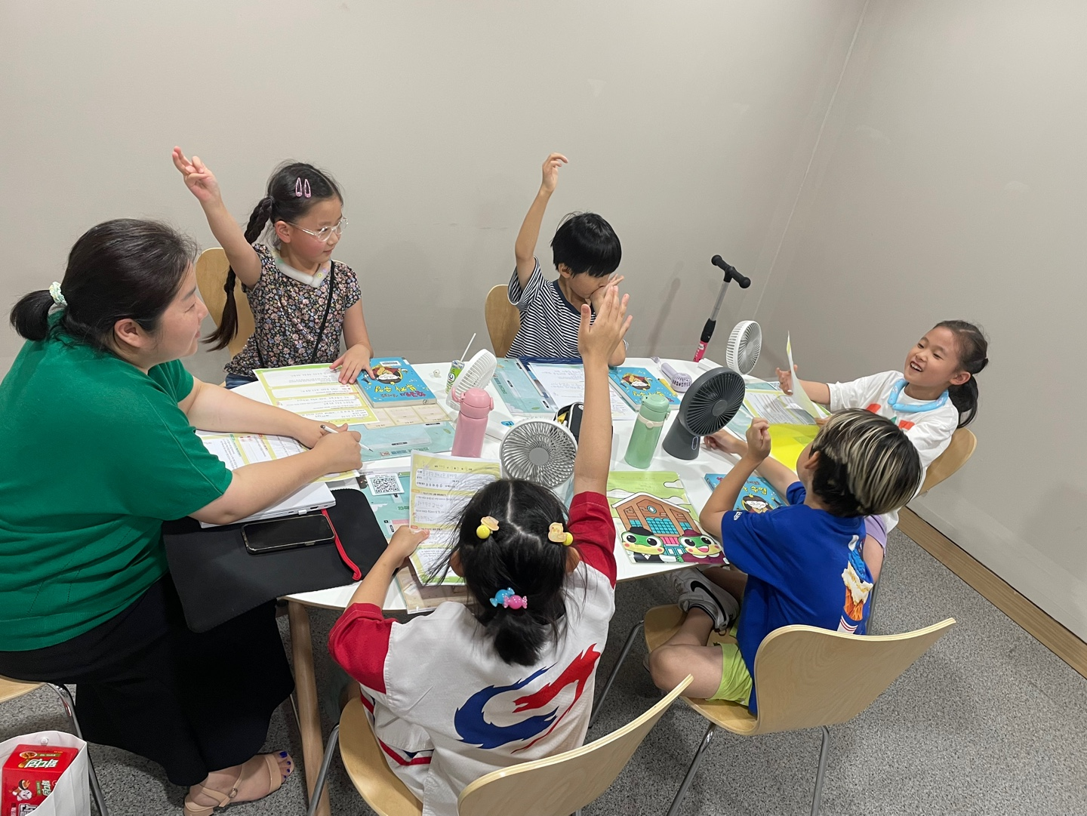
< 활동지 >
책을 읽은 후 각 가정에서 미리 활동하고 발표하는 시간을 가졌습니다.
발표시간후 저금통을 만들어 보았 습니다.
1. 알아두기
- 손을 들고 자유롭게 발표해요
- 발표하는 동안
서로 존중하는 자세로 들어요
2. 질의 내용
- 책을 보고 떠올랐던 질문과 다른
친구의 질문에 대한 답을 서로
발표해보는 시간을 가졌어요

Slide 6
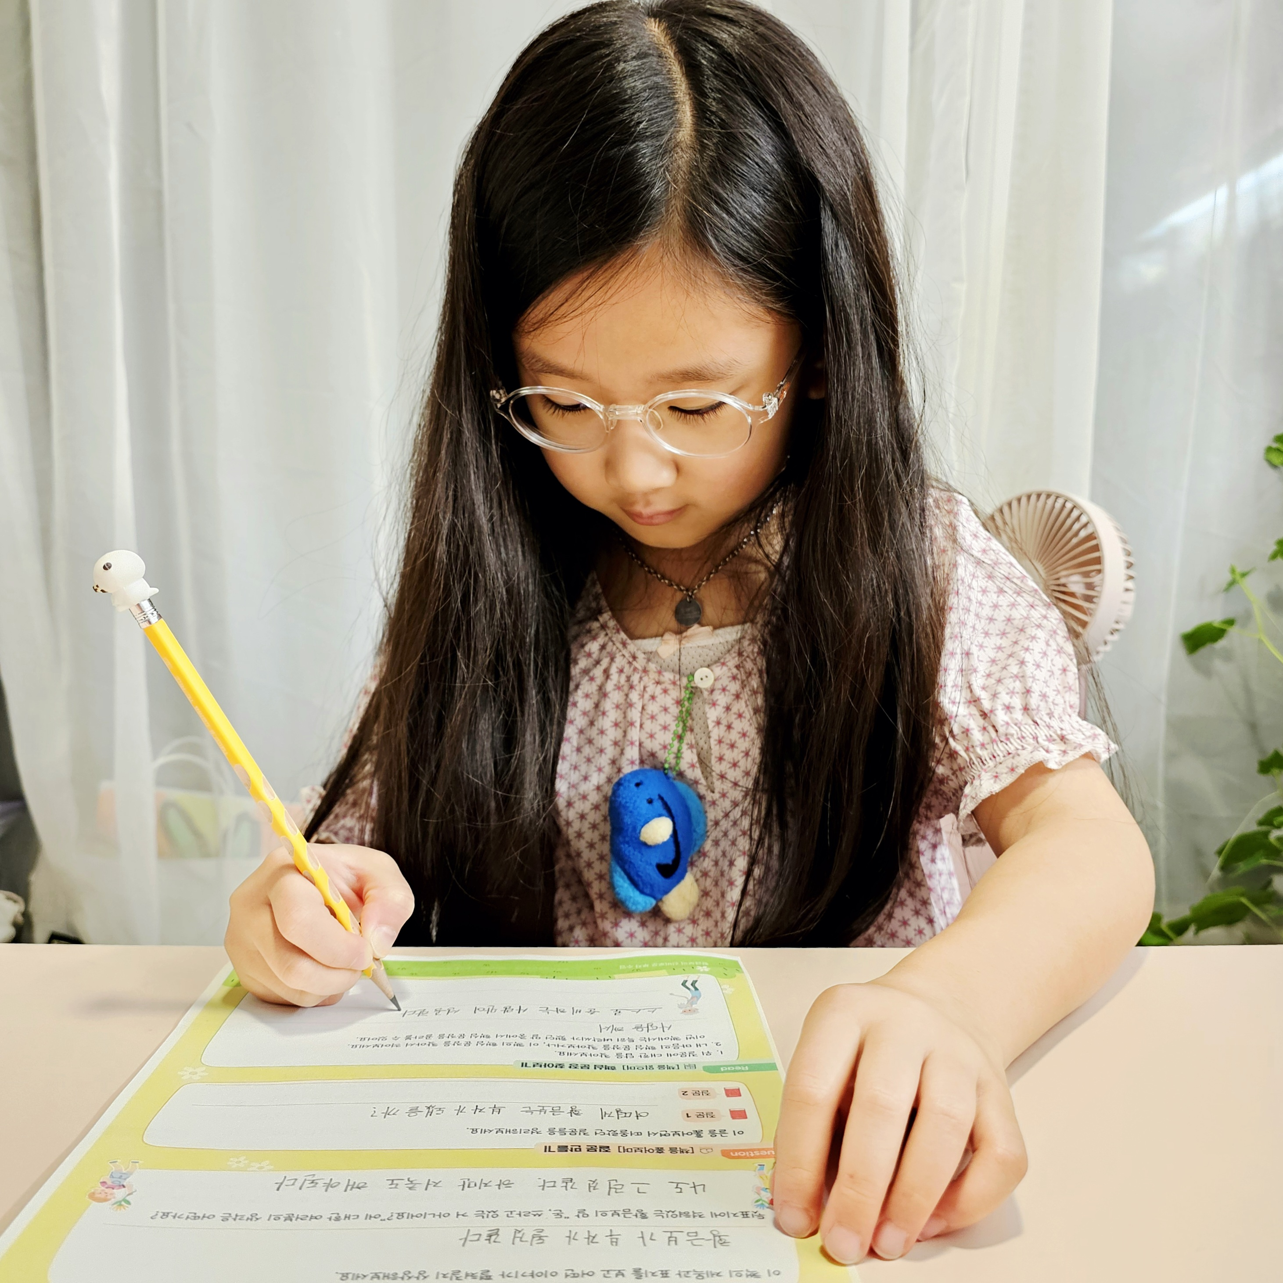
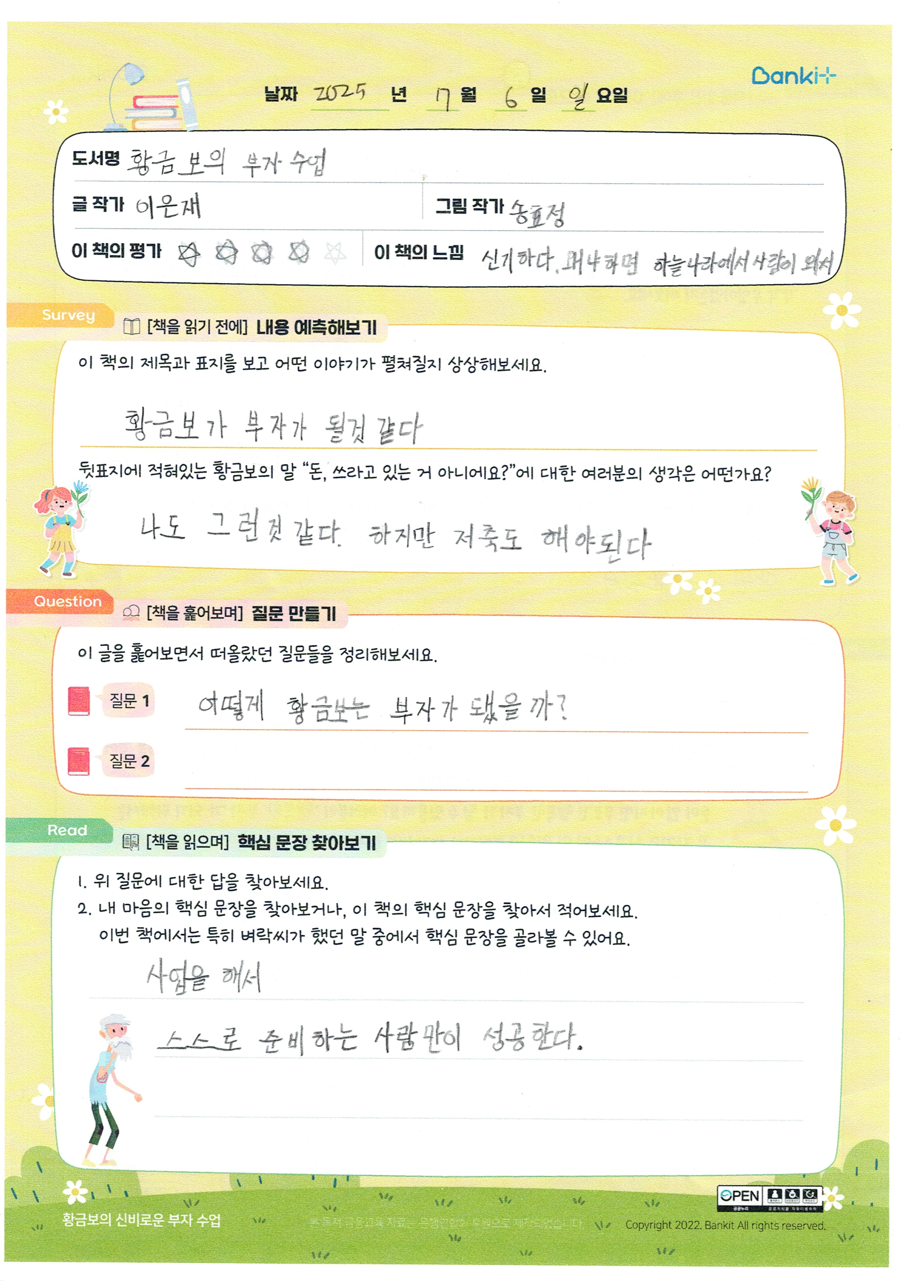
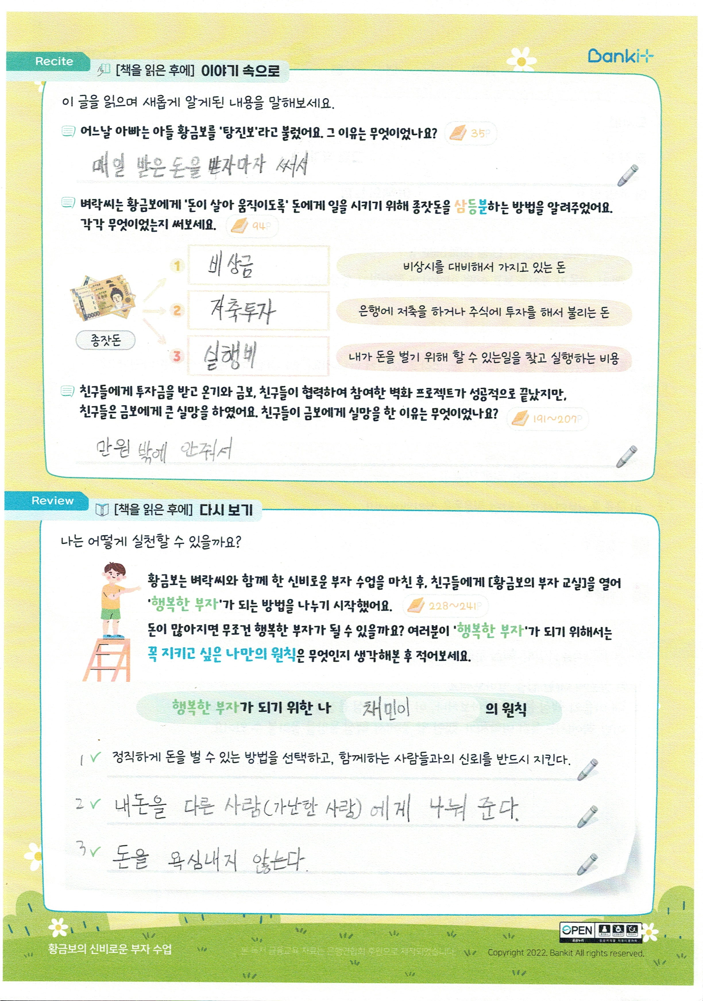
김채민 어린이

Slide 7
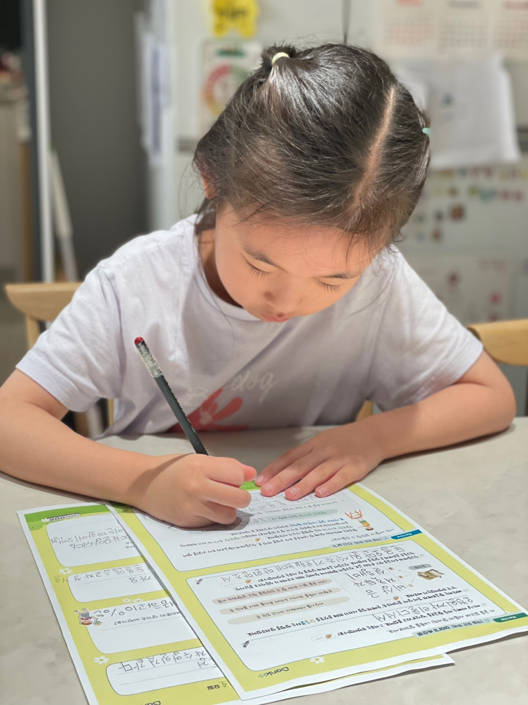
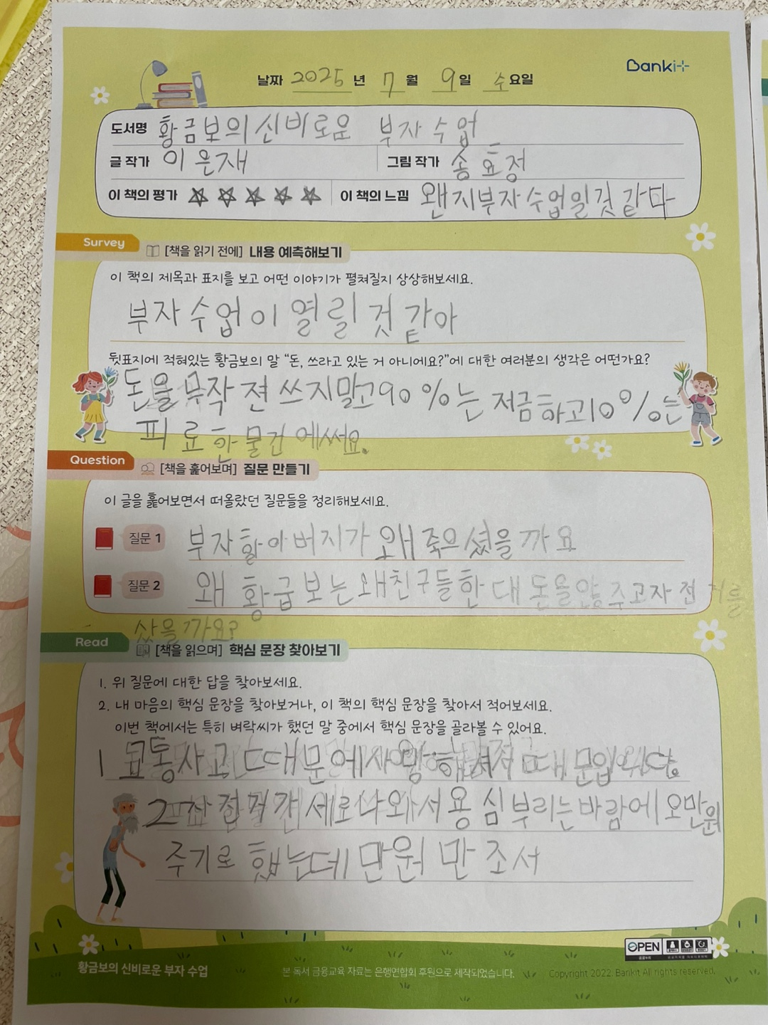
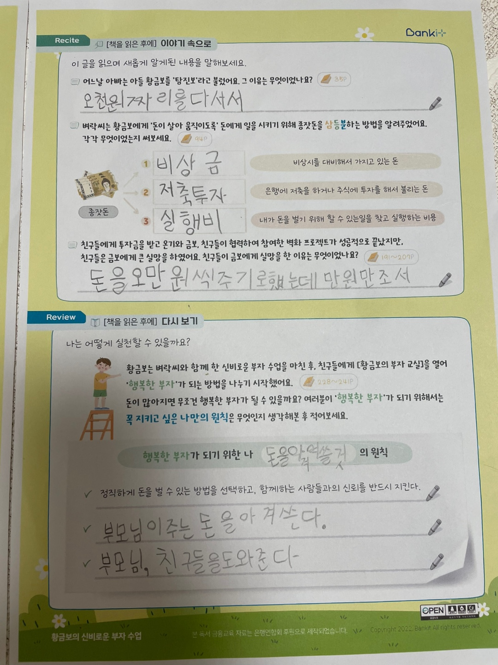
박설아 어린이

Slide 8
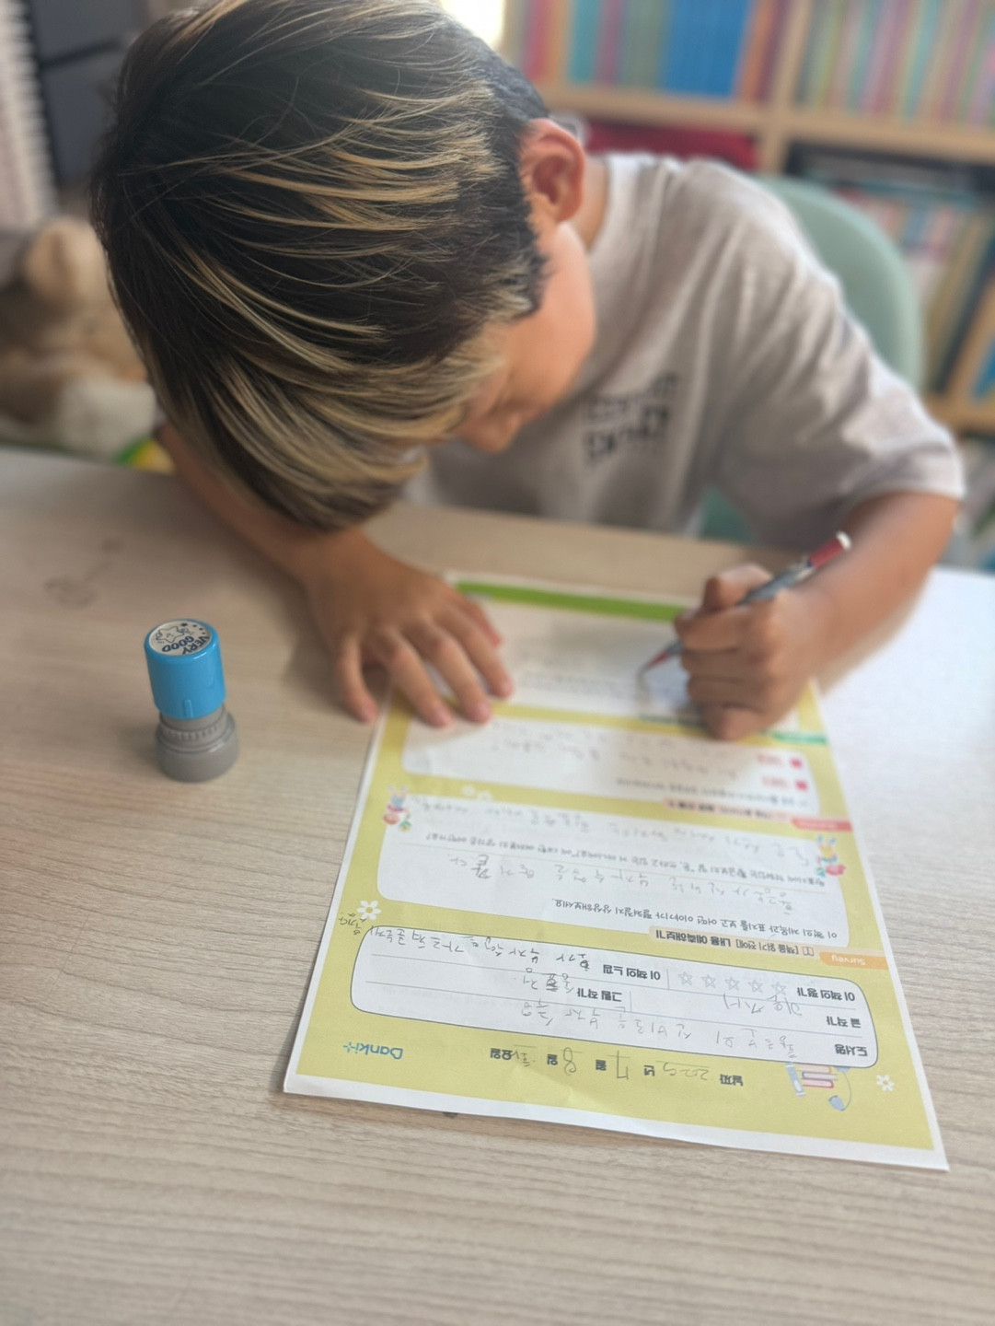
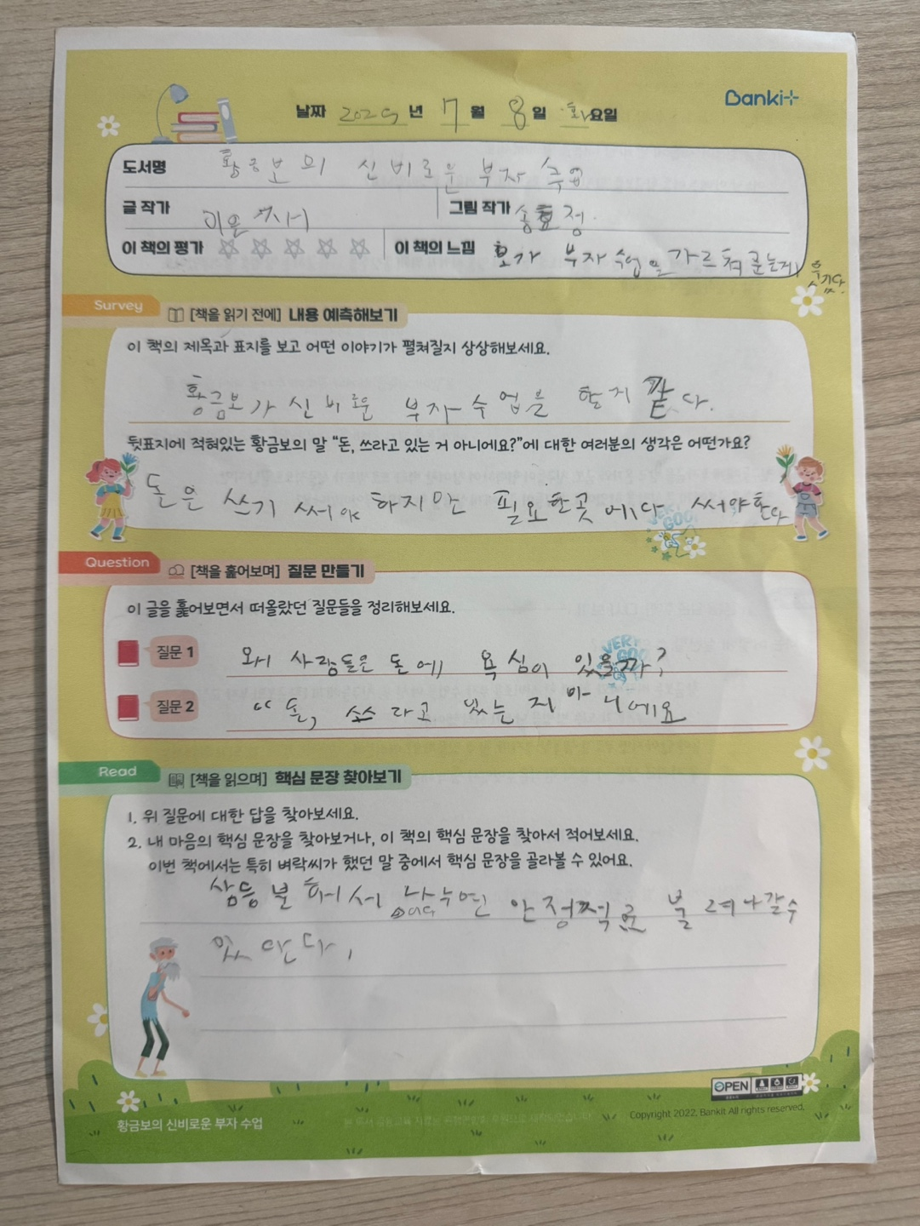
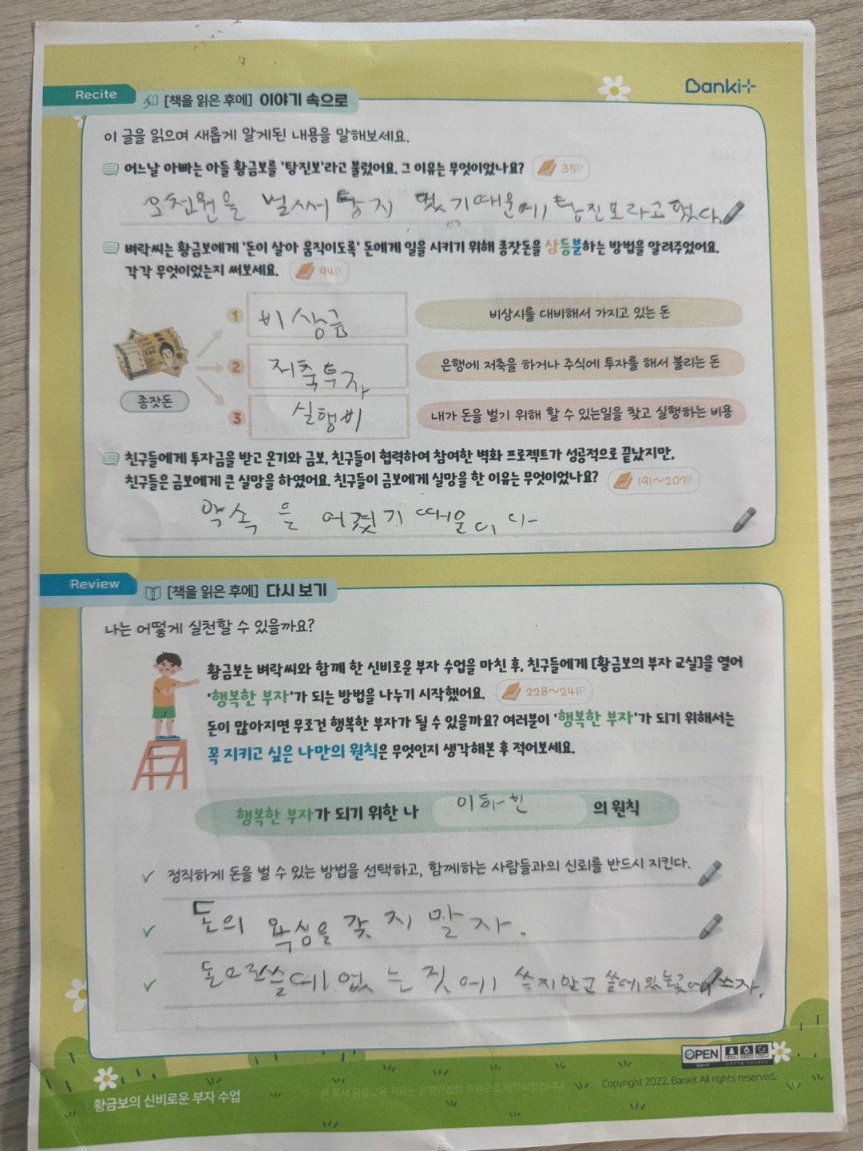
이하빈 어린이

Slide 9
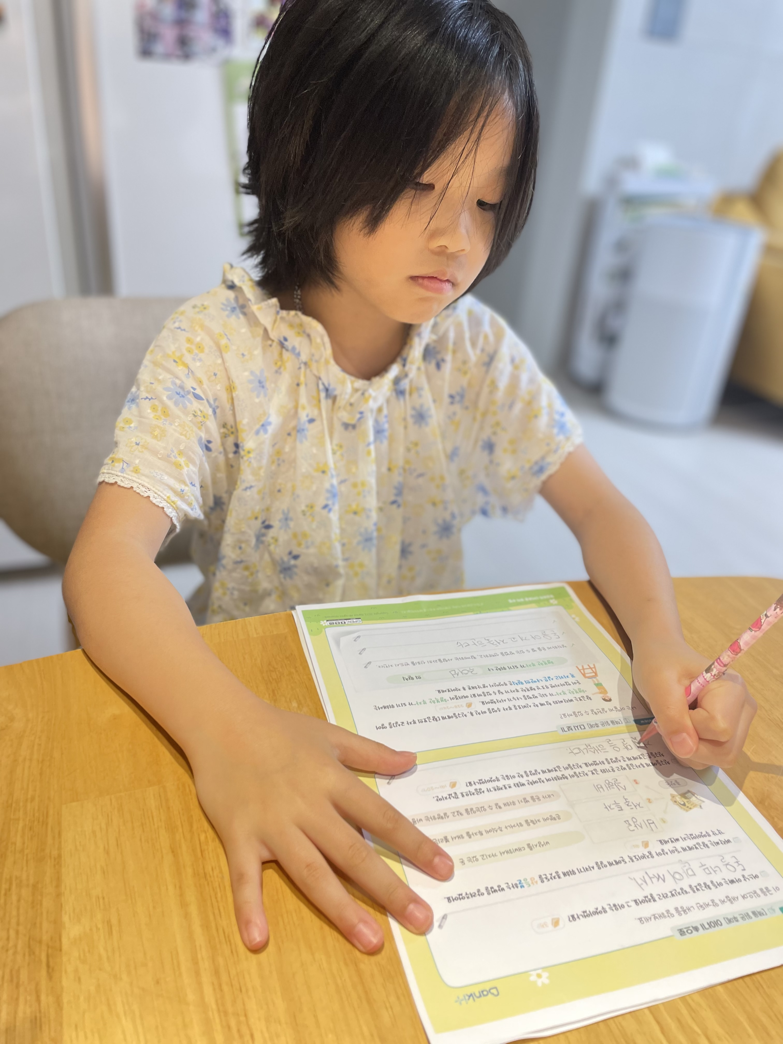
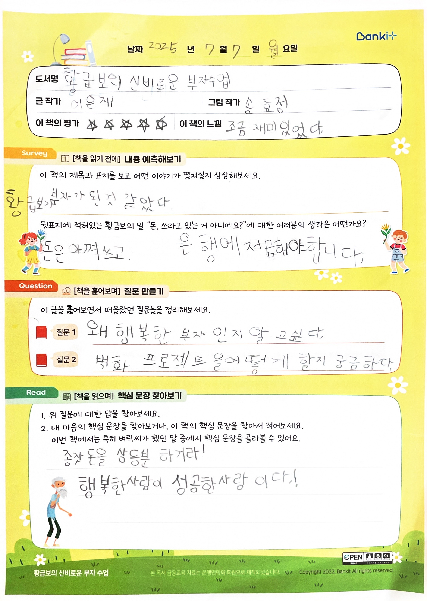
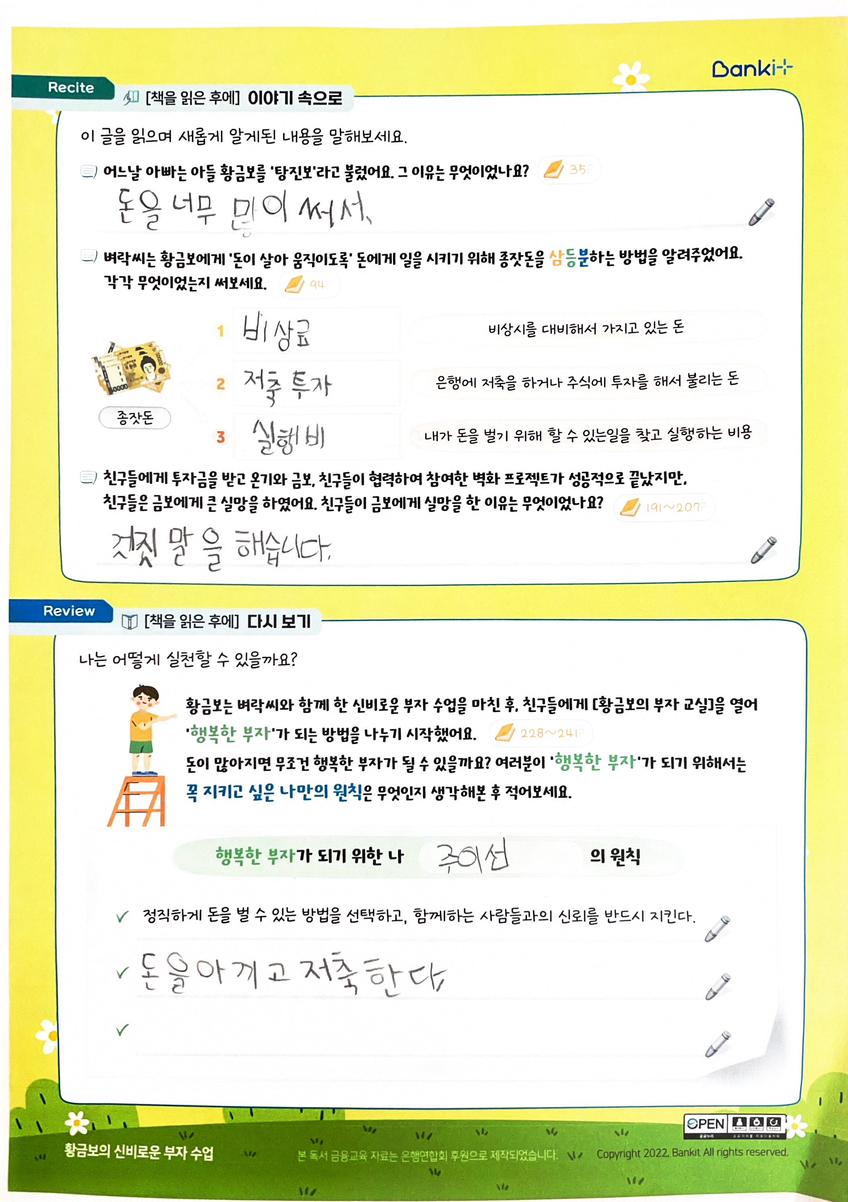
주이선 어린이

Slide 10
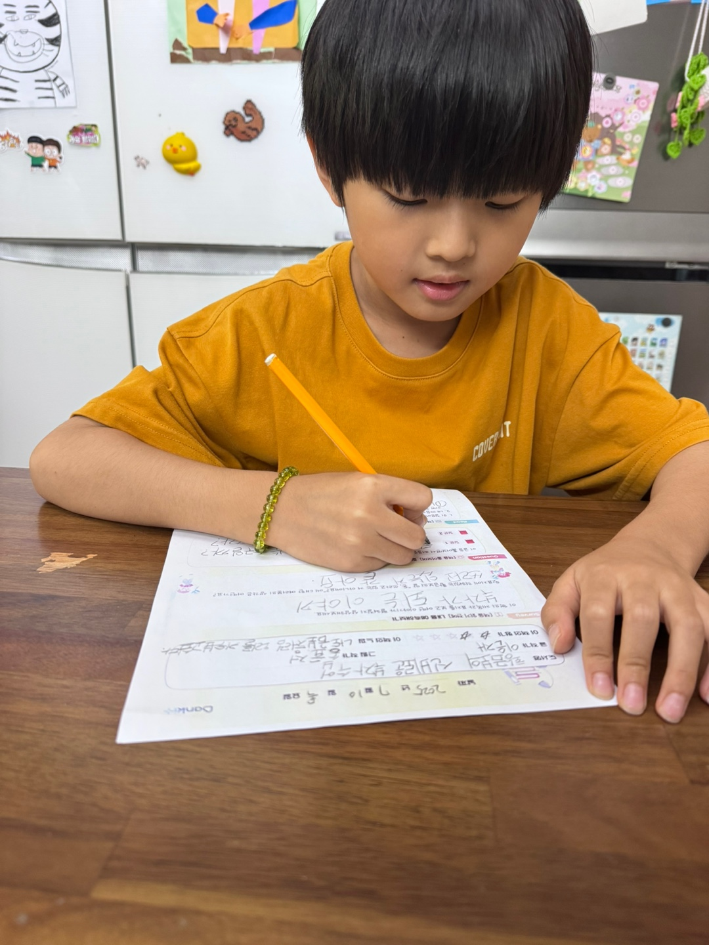
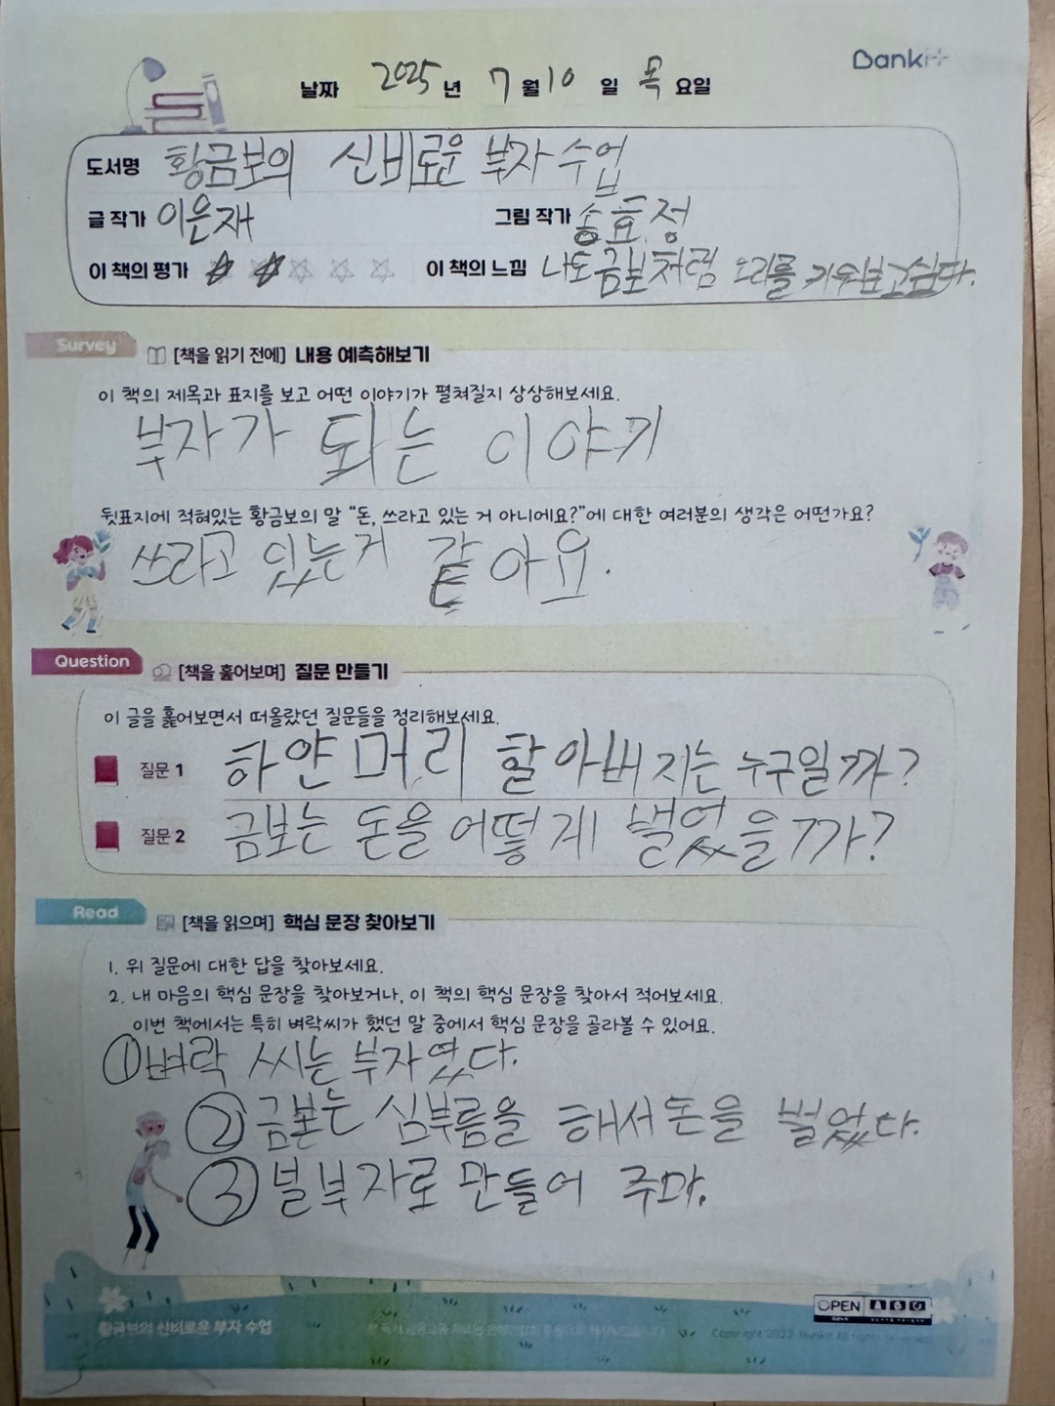
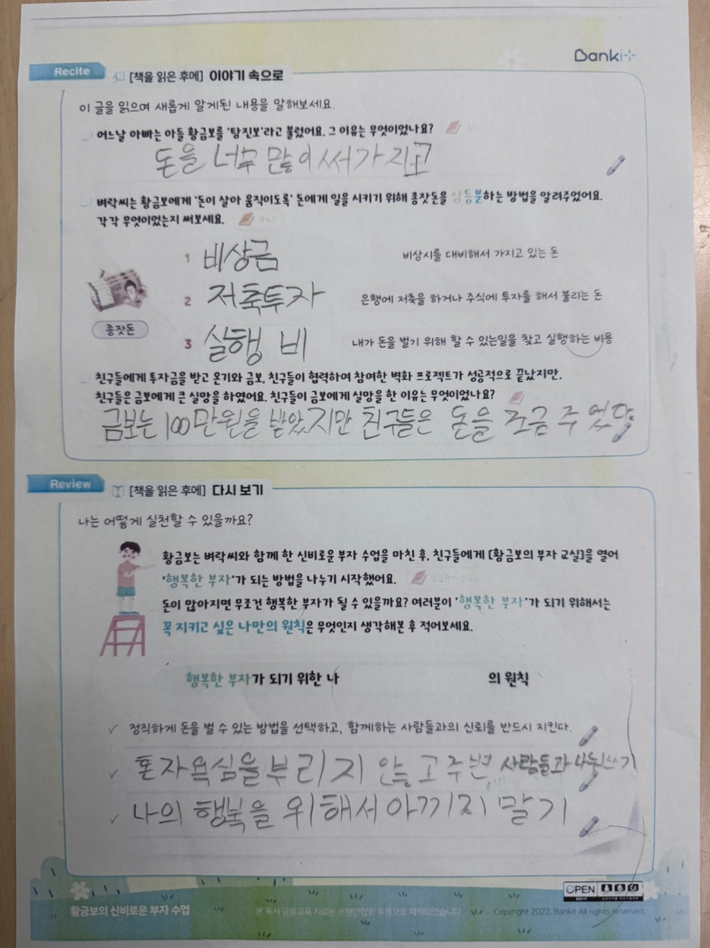
최현제 어린이

Slide 11
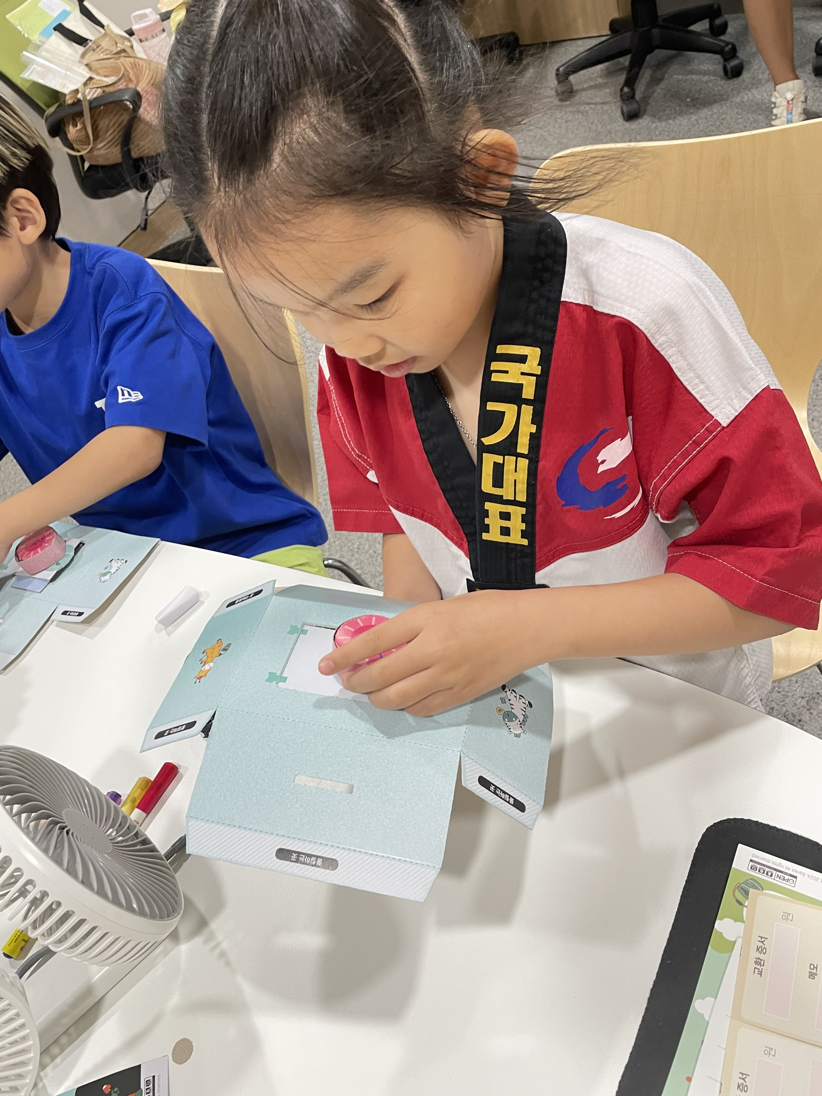
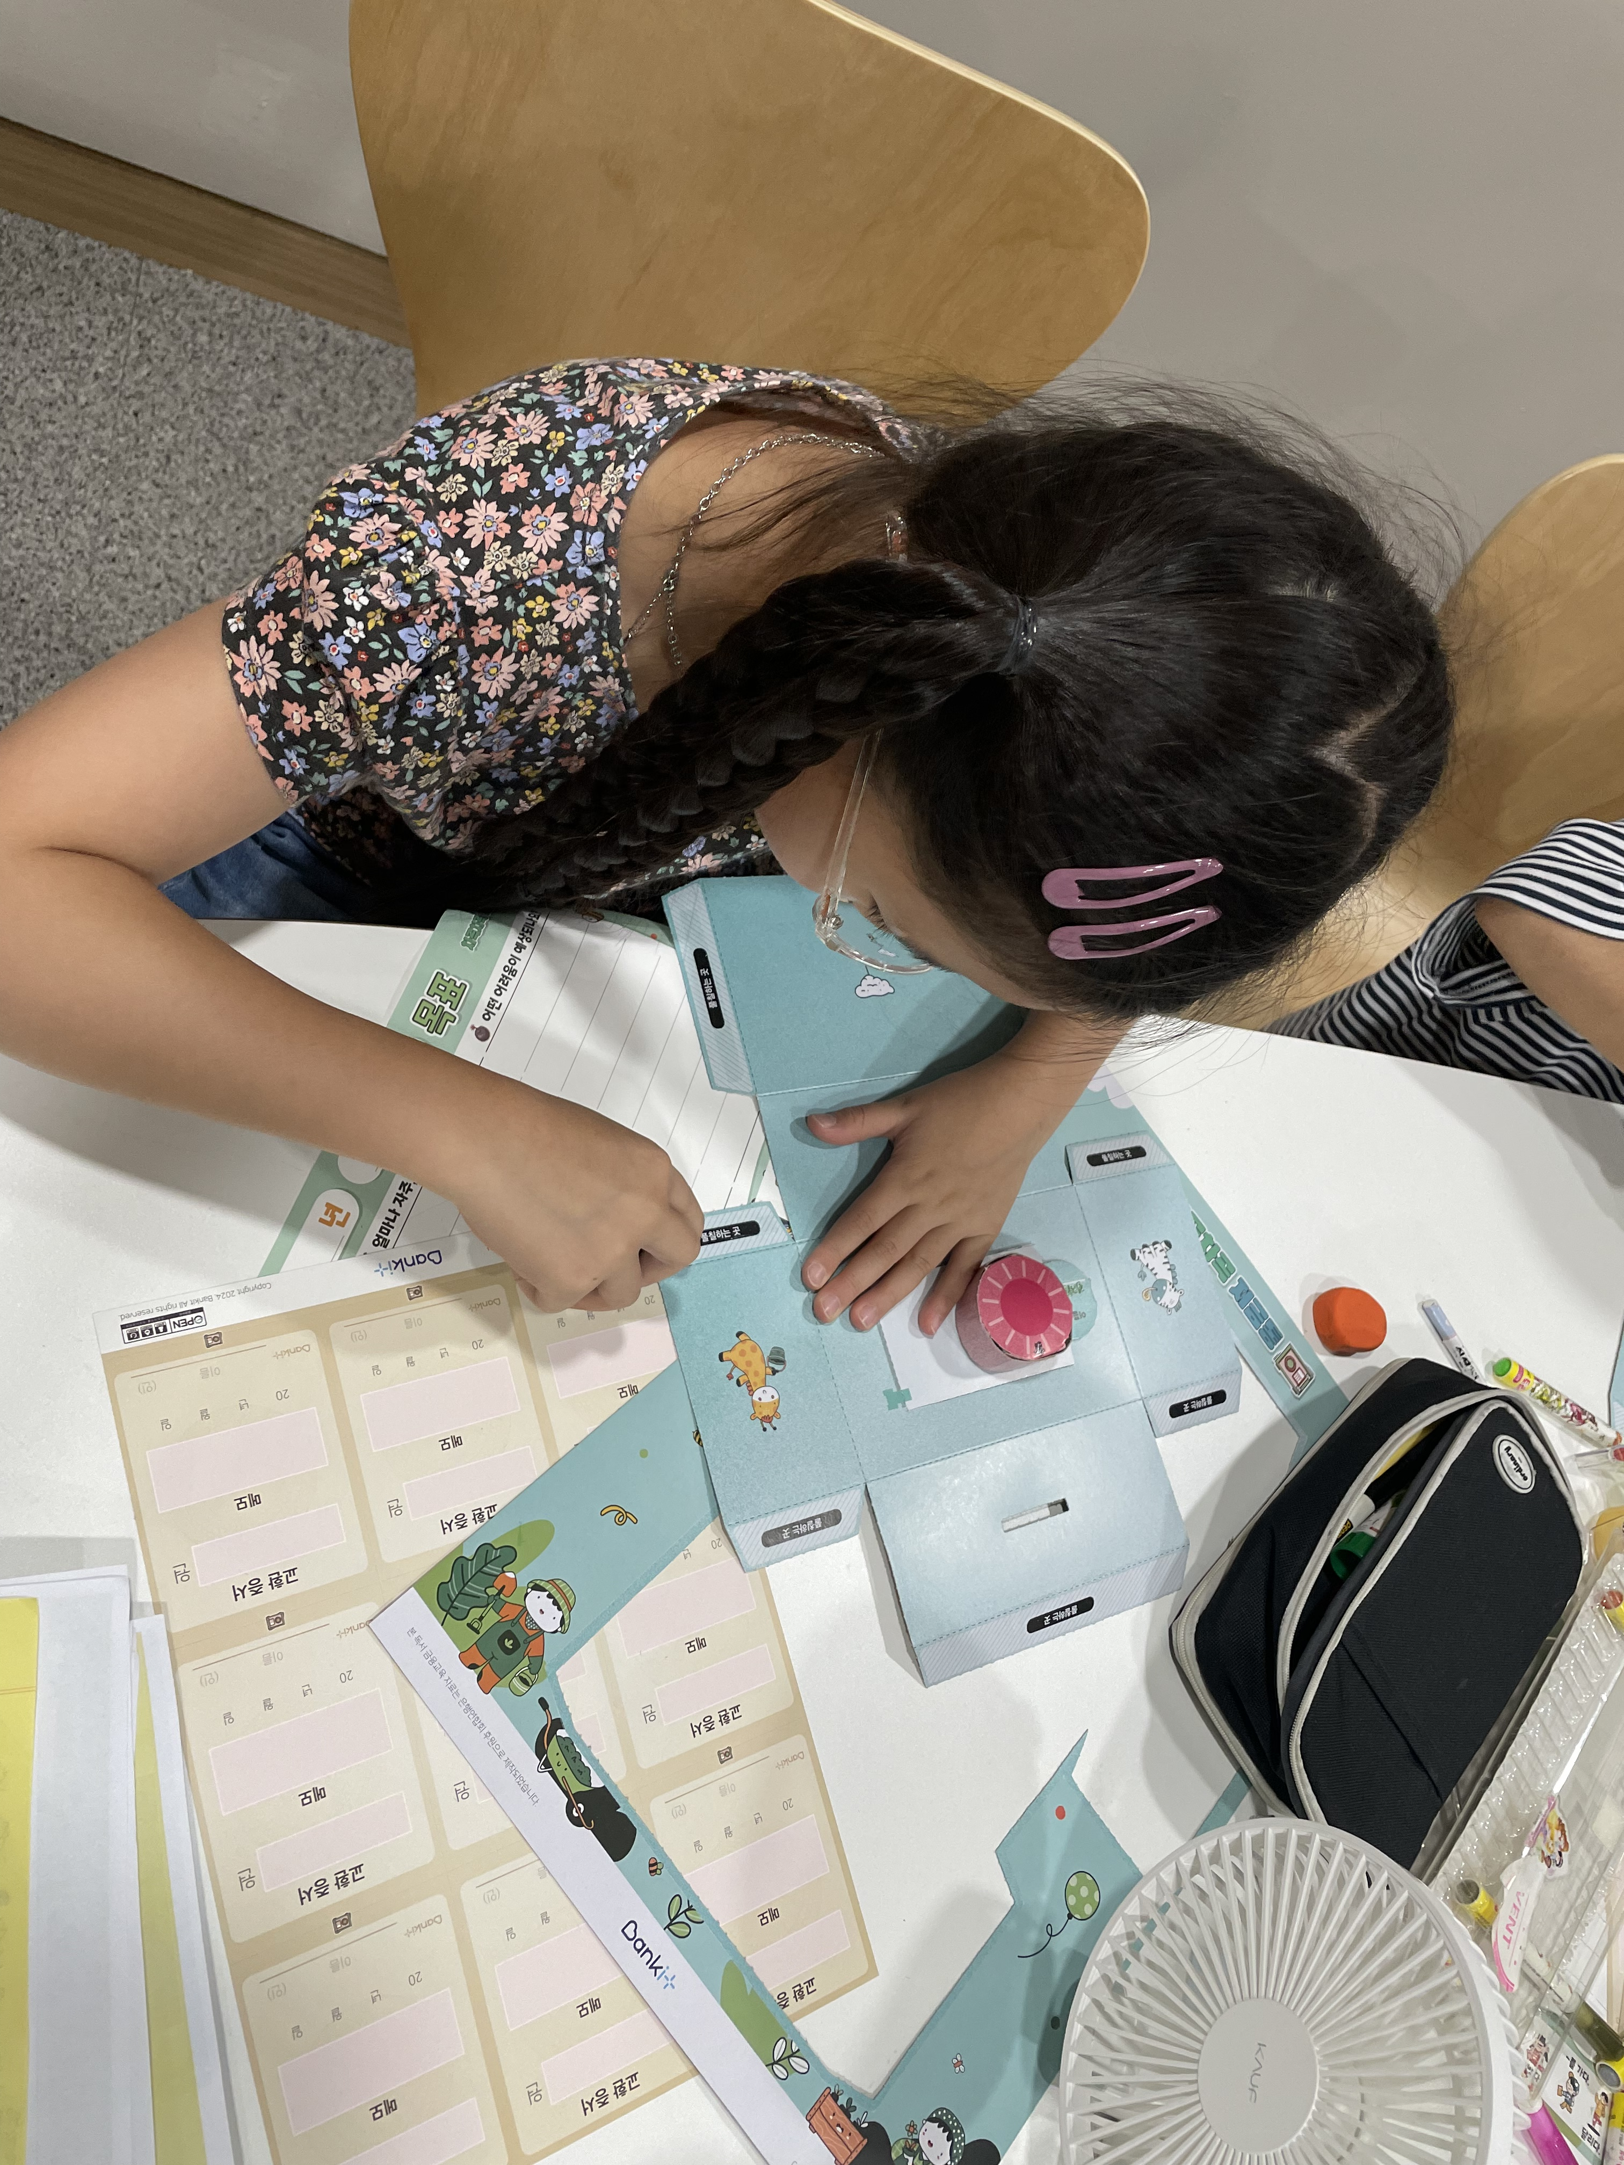
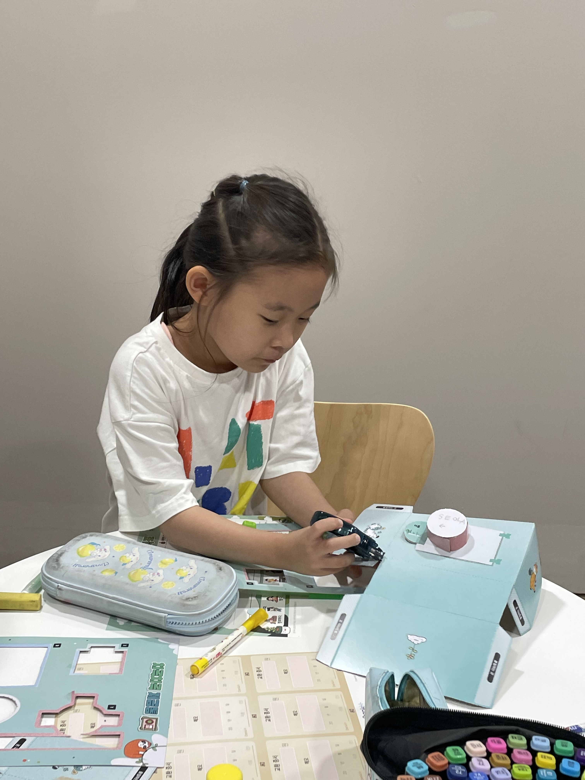
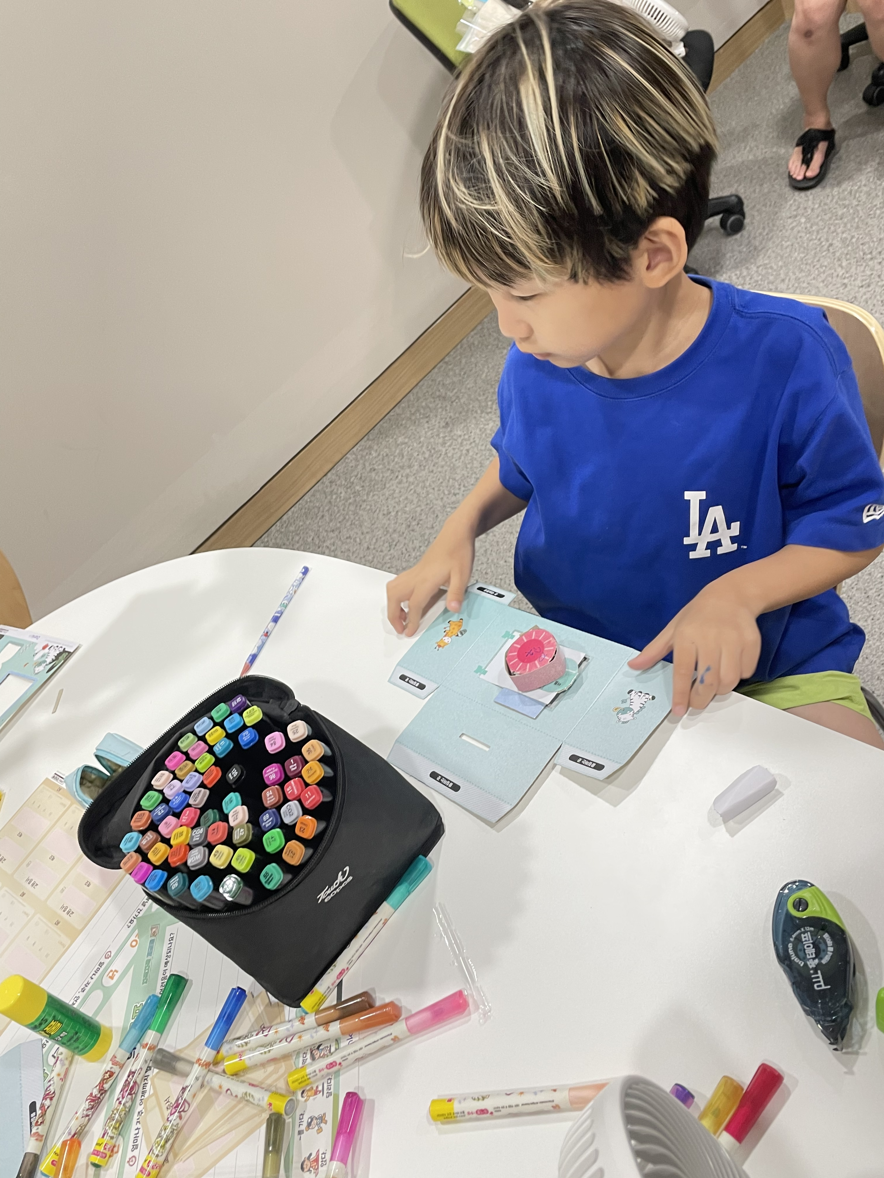
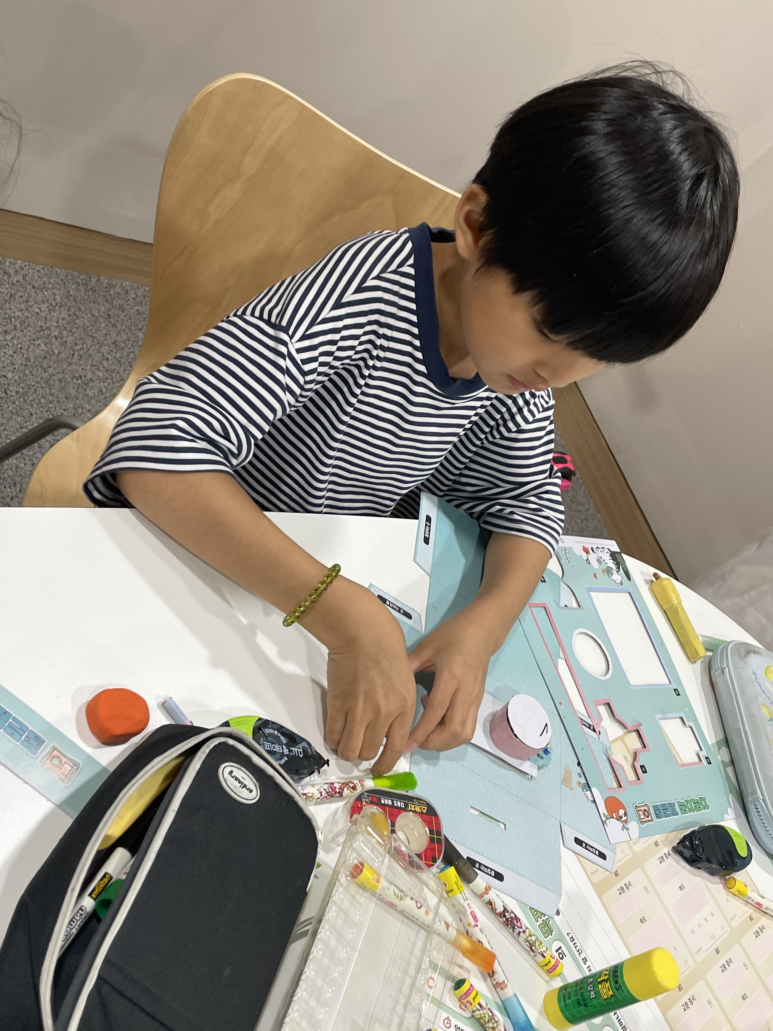
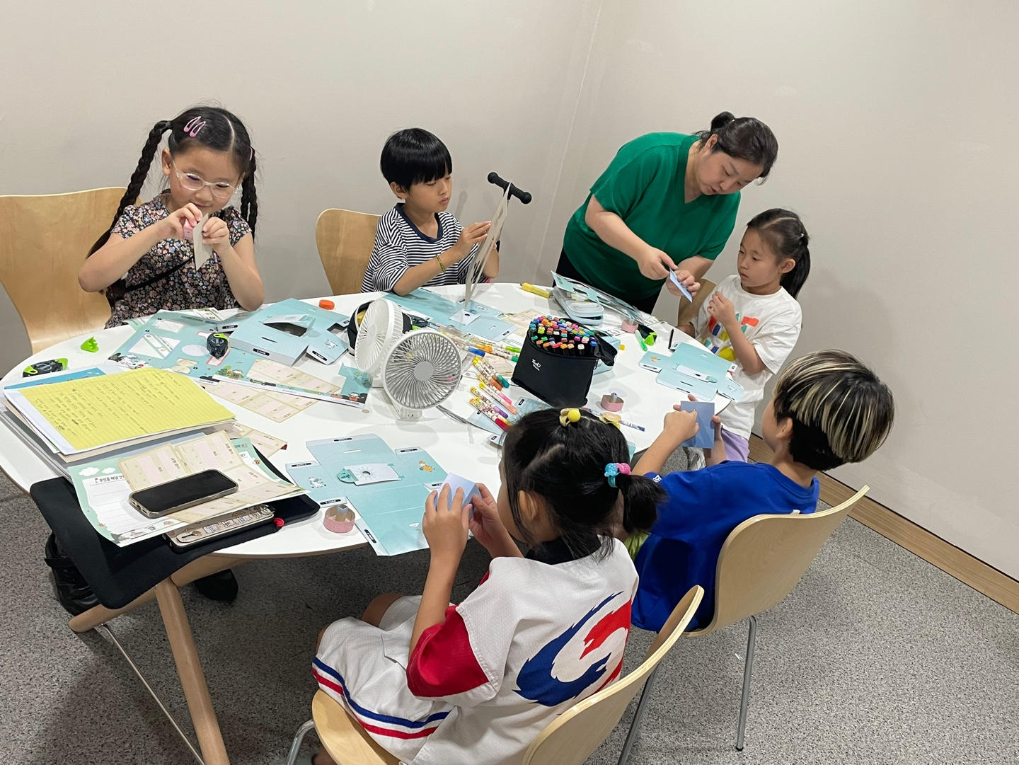
저금통 만들기

Slide 12
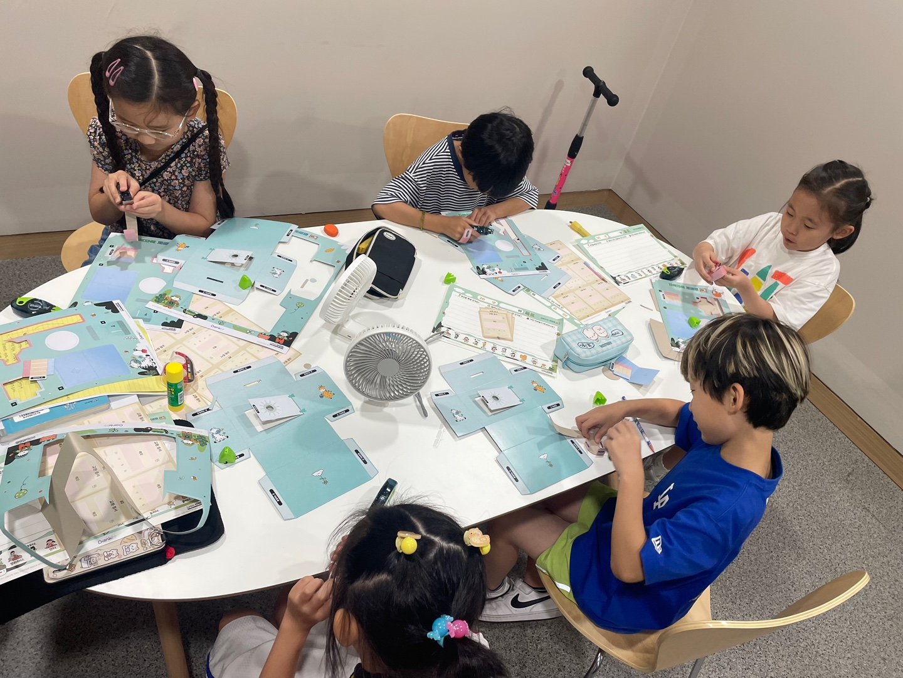
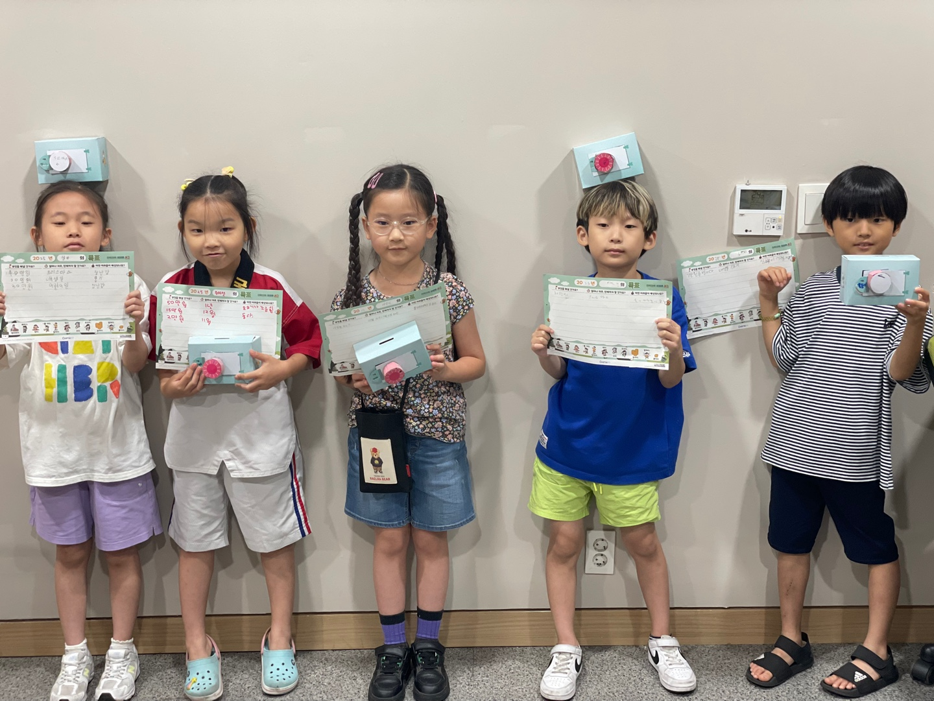
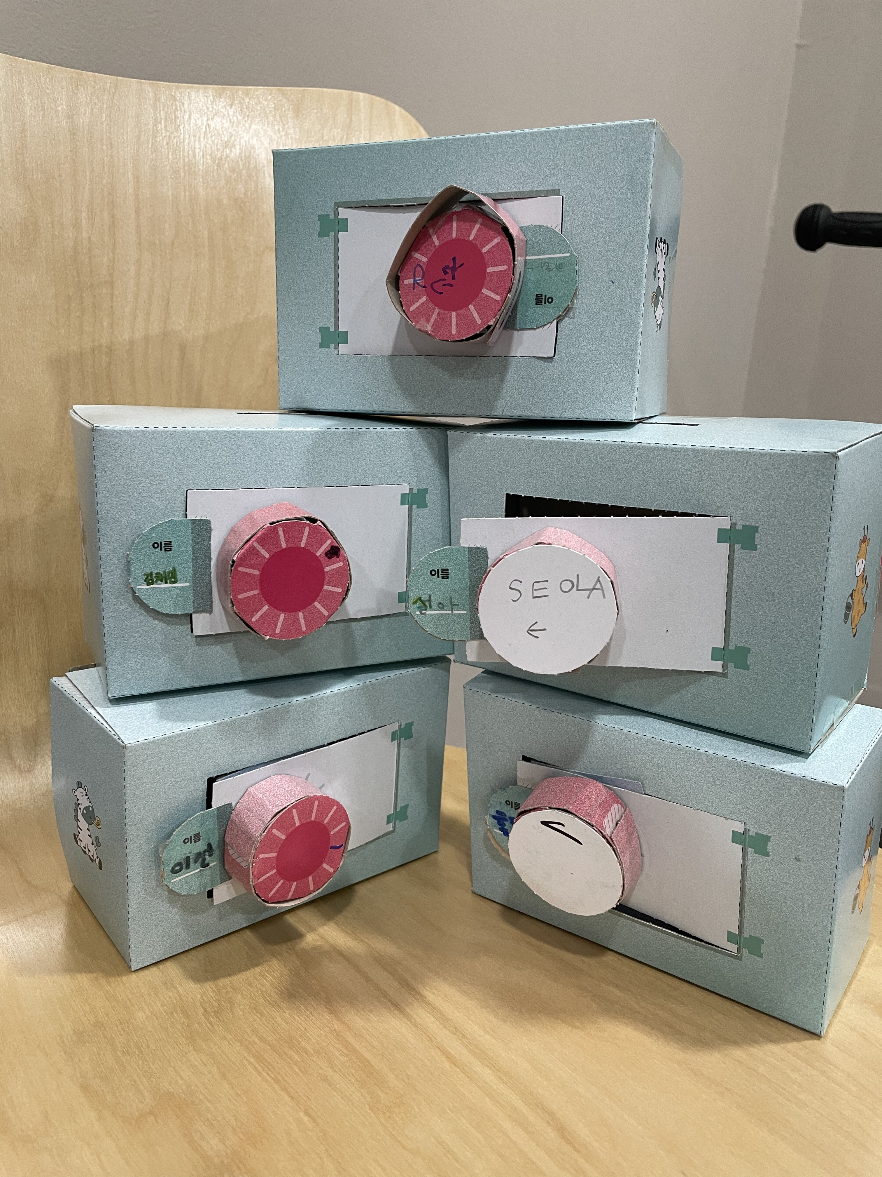
저금통 만들기

Slide 13
< 새롭게 배우게 된 내용 >
01
02
03
04
05
1시간 30분동안 집중해서 활동할 수 있어요.
행복한 부자가 되는 방법을 생각해 보았어요.
돈에게 일을 시키는 방법을 배웠어요.
종잣돈을 비상금, 저축투자, 실행비로 삼등분 하는 방법을 알게되었어요.
용돈을 받으면 구분하여 관리하는 방법을 알게되었어요.

Slide 14
< 활동한 소감 >
3주차 일일 이모쌤이 되어 활동한 주이안 엄마입니다.
첫 활동하던 날 서로 발표하는 모습이 어색해 보였지만, 시간이 지날수록 다른 친구 발표할 때 조용히 경청하고 , 손을 들고 내 차례를 기다리는 모습이 무척 예뻐 보였습니다.
아이들이 함께 책을 읽으며 돈의 소중함과 현명한 소비, 저축에 대해 재미있게 배워볼 수 있는 뜻 깊은 시간 이었습니다.
황금보의 이야기를 읽으며 어렵지 않게 경제개념을 익히는 아이들의 모습에서 교육의 힘을 다시 한 번 느꼈습니다.
이번 활동을 통해 배운 내용을 아이들이 생활 속에서 실천해보는 좋은 첫걸음이 되기를 바랍니다.

Slide 15
감사합니다!

